Slide 1

基于模拟退火算法的资源调度
与质量校验方法
创客团队: 三剑客
团队成员: 张健 聂志远 王博文
答辩人：王博文
Notes:
各位评委好 我是王博文， 代表团队三剑客来进行答辩， 我们团队的项目为基于模拟退火算法的资源调度与质量方法

Slide 2
一、赛题概述及难点
Notes:
我们来看看一下本次赛题的概述及难点

Slide 3
赛题概述及主要挑战
1. 云计算下的虚拟机调度问题
2. 对20台上下的宿主机上的虚拟机进行调度，调度之后要满足在CPU和内存在超卖比下，且宿主机上的内存需要预留64GB的空间
3. 任意宿主机在调度时，同时动态迁移的宿主机的数量不能超过2台
4. 希望在调度后使各个宿主机的剩余内存容量尽量均衡，且调度时间更短
Notes:
在拿到题目后，我们团队总结出以下几点

Slide 4
赛题概述及主要挑战
OVERVIEW AND DIFFICULTIES
更低的
标准差
更少的
调度时间
NP难问题
1
2
3
考虑到解的无穷性，如何跳出局部最优解，尽量达到全局最优解，并得到初步的结果集？
在得到初步的结果集后，如何让调度后宿主机剩余内存的标准差变的更小？
在获得更低标准差的结果集后，我们如何合理安排调度计划让调度时间变得更短？

Slide 5
二、解决问题
Notes:
我们来看看一下本次赛题的概述及难点

Slide 6

解决问题
模拟退火算法
引入了随机因素
应用
广泛
团队使用过
有可能跳出局部最优解
Notes:
模拟退火算法的概念就不这里展开了 模拟退火在搜索最优解的过程中引入了随机因素。以一定的概率来接受一个比当前解要差的解，因此有可能会跳出这个局部的最优解，达到全局的最优解。

Slide 7
解决问题
宿主机已使用内存的分布直方图
调度前
调度后
Notes:
在使用调度

Slide 8
解决问题
宿主机剩余内存的分布直方图
调度前
调度后
Notes:
在使用调度

Slide 9
优化方法
Optimization
01
从剩余内存角度分析问题
优先调度剩余内存低的宿主机上的虚拟机到剩余内存高的宿主机上
02
减少虚机的重复调度
模拟退火算法生成的结果存在无用调度，消减这些无用的调度计划
03
使用并发的方式进行调度
串行的调度方式不可取，并行调度会使调度时间大幅下降
04
优先调度超大容量的虚机
在执行调度前分析出超大容量的虚机，优先调度

Slide 10
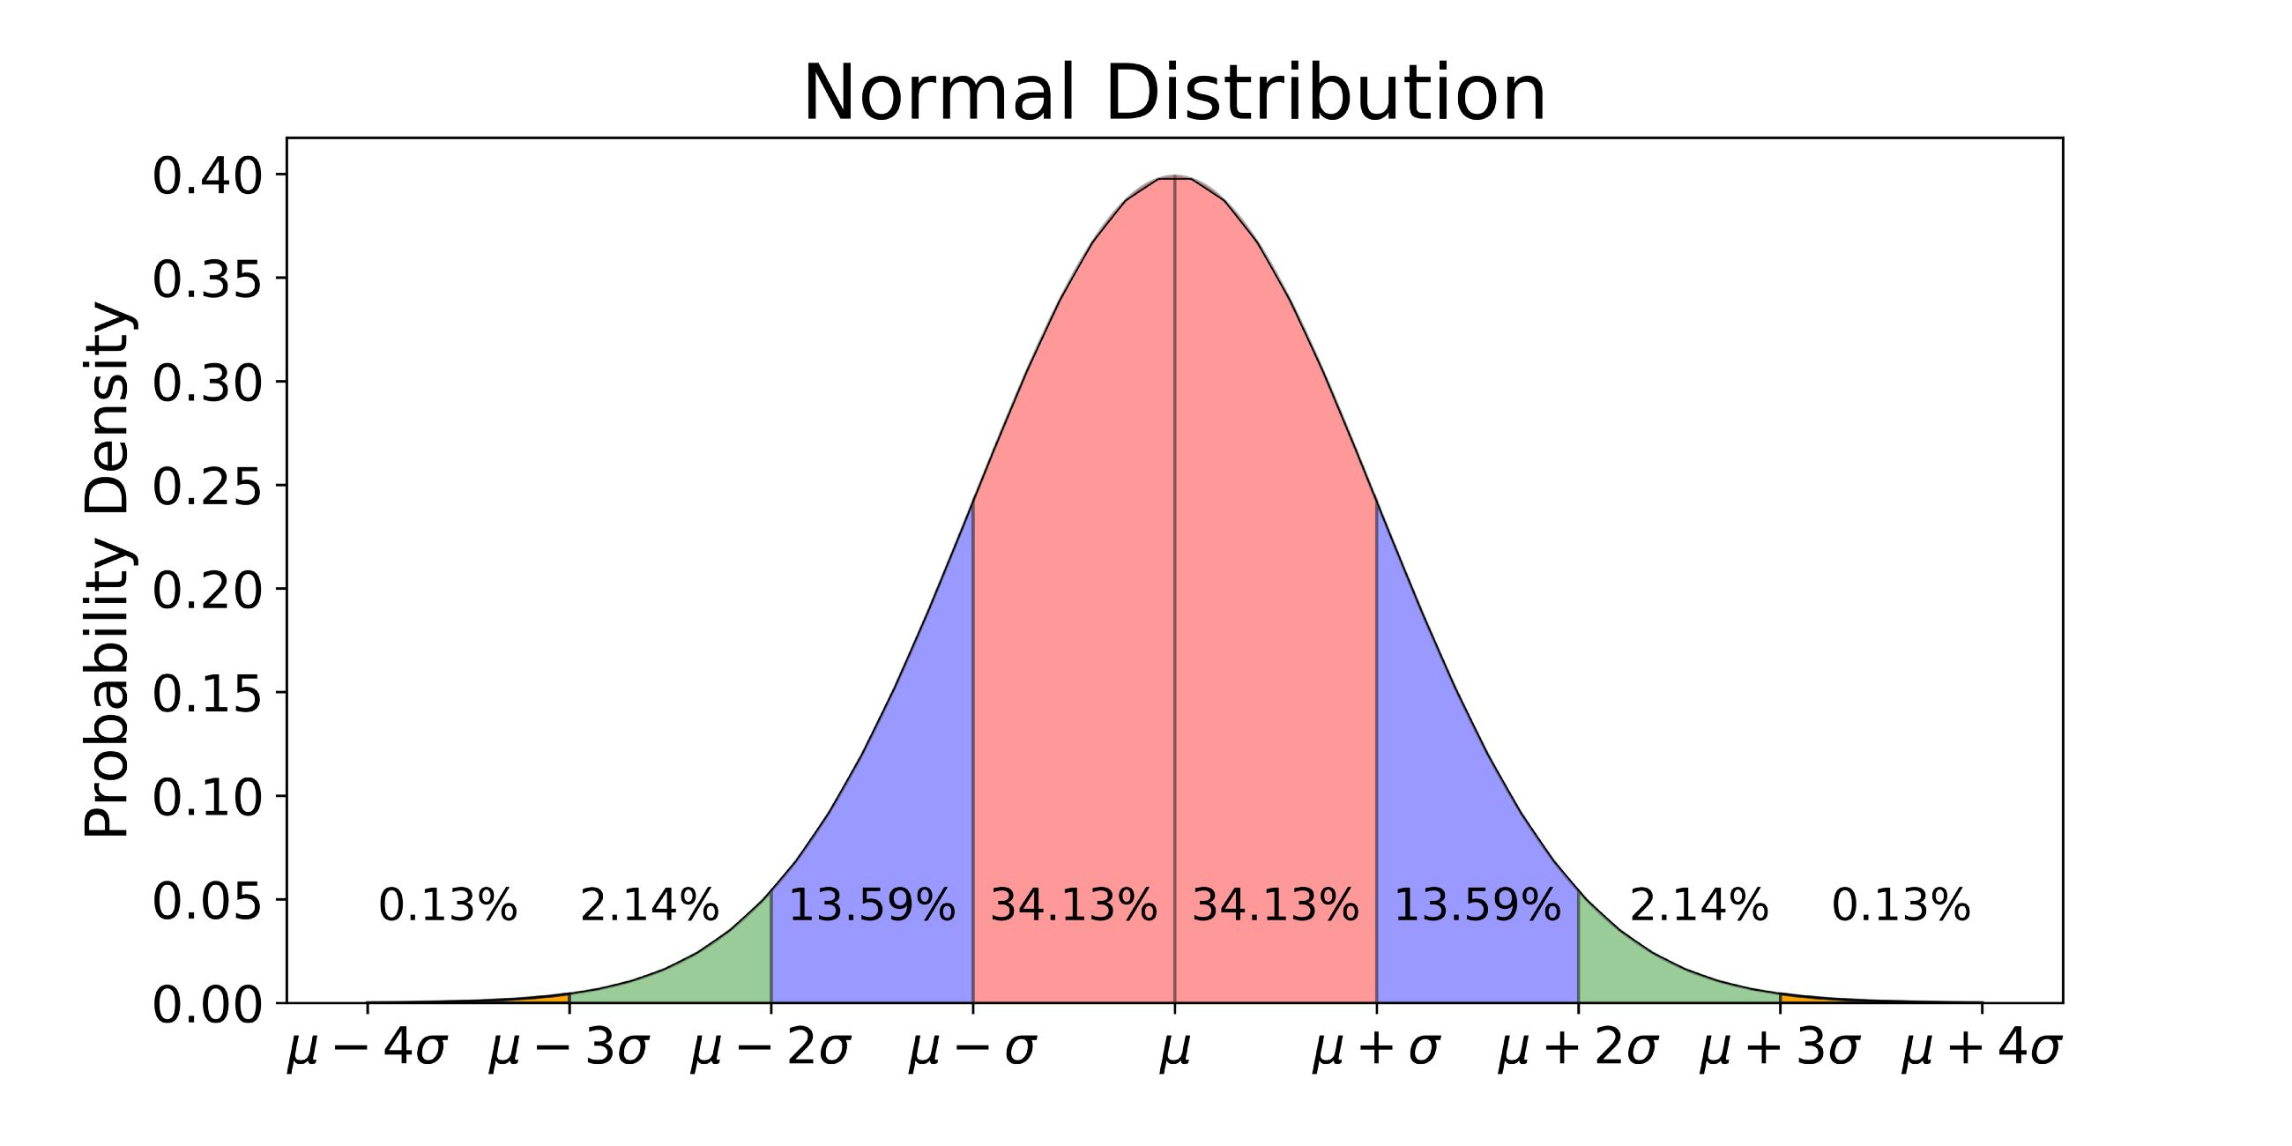
解决问题--优化方法 1
异常检测--正态分布
μ：平均值
σ：标准差
Notes:
假设我们的虚机分布满足正太分布 这样可以使解空间缩减很多。 这在这里使用了异常检测的思想。 实现方法有传统的统计方法，即一个西格玛之外的数据，或者使用iForest来进行划分边界。 在本次题目中我们使用的使传统的统计方法。

Slide 11
解决问题--优化方法 1
以调度前宿主机剩余内存的的直方图为例
将剩余内存小的宿主机中的虚机迁移到剩余内存多的虚机上
（满足超卖比）
Notes:
假设我们的虚机分布满足正太分布 这样可以使解空间缩减很多。 这在这里使用了异常检测的思想。 实现方法有传统的统计方法，即一个西格玛之外的数据，或者使用iForest来进行划分边界。 在本次题目中我们使用的使传统的统计方法。

Slide 12
解决问题--优化方法 2
A
B
C
将重复调度的虚机筛选出来，一步到位

Slide 13
解决问题--优化方法 3
传统的串行调度
满足调度规则下的并行调度
1
调度时间 T1 T2 T3 T4 ···
VM1
2
2
VM2
3
3
VM3
2
4
VMi
2

Slide 14
解决问题--优化方法 4
在调度前找到那些的超大虚拟机，在执行调度计划时优先调度它们
Notes:
在实际工作中会有很多大虚机分布在同一台宿主机上，所以我们在调度的时候可以优先调度它们。 这样也可以使虚拟机的分布尽量均匀一些。

Slide 15
三、项目总结
Notes:
我们来看看一下本次赛题的概述及难点

Slide 16
项目总结
Project summary
1
2
3
4
使用模拟退火算法
引入异常检测的思想
消减虚机的重复调度
并行迁移虚机
使用了业界应用广泛的模拟退火算法，跳出了局部最优解，从而寻找到全局最优解
引入了异常检测的思想，大大降低了迁移后宿主机剩余内存的标准差，并使解空间大大降低
针对模拟退火算法存在的重复调度问题，消减掉无用的重复调度过程，使调度时常变的更短
对比传统的串行调度，在满足赛题要求的前提下进行并行调度，成倍的减少了虚拟机的调度时间

Slide 17


